Slide 1




Slide 2


Slide 3







Địa hình chủ yếu của Cam-pu-chia là:
Âm thanh
khi chọn Đúng
Âm thanh
khi chọn Sai
Đồng bằng
Núi cao
Trung du
Sông suối

Slide 4
Hồ nước ngọt lớn nhất Đông Nam Á là:
Âm thanh
khi chọn Đúng
Âm thanh
khi chọn Sai
Hồ Bi-wa
Hồ Tôn-lê Sáp
Hồ Bai ca
Hồ Vic-to-ri-a

Slide 5
Năm 2021, Cam-pu-chia có số dân là bao nhiêu?
Âm thanh
khi chọn Đúng
Âm thanh
khi chọn Sai
Khoảng 14,5 triệu dân
Khoảng 15,5 triệu dân
Khoảng 17,5 triệu dân
Khoảng 16,5 triệu dân

Slide 6

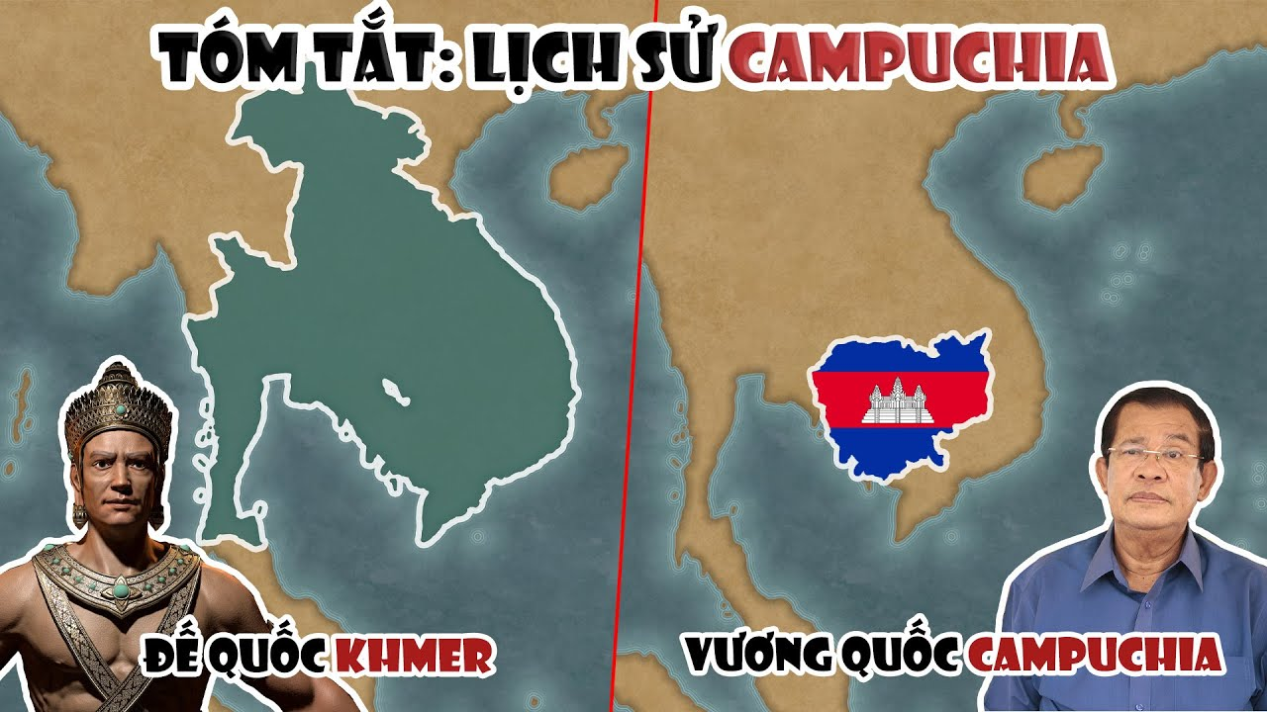



Thứ…ngày…tháng…năm…

Slide 7


Slide 8
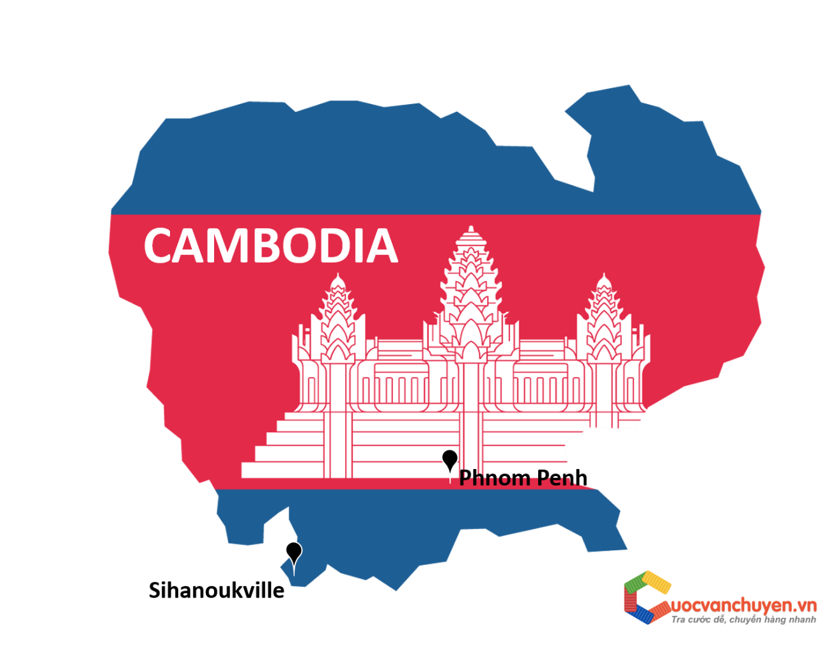
Hoạt động 1: Tìm hiểu về đặc điểm tự nhiên và dân cư của Cam-pu-chia

Slide 9


Đọc thông tin mục 2: Em hãy nêu một số đặc điểm dân cư của Cam-pu-chia.

Slide 10


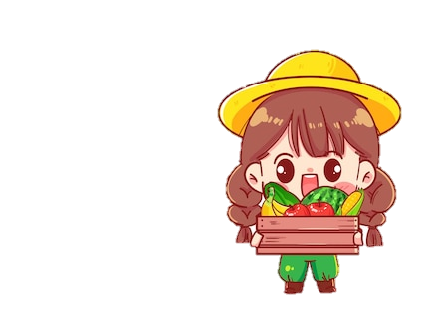
+ Cam-pu-chia có dân số khoảng 16,5 triệu người (năm 2021).
+ Dân tộc chủ yếu ở Cam-pu-chia là người Khơ-me.
+ Phần lớn dân cư sống ở nông thôn.

Slide 11
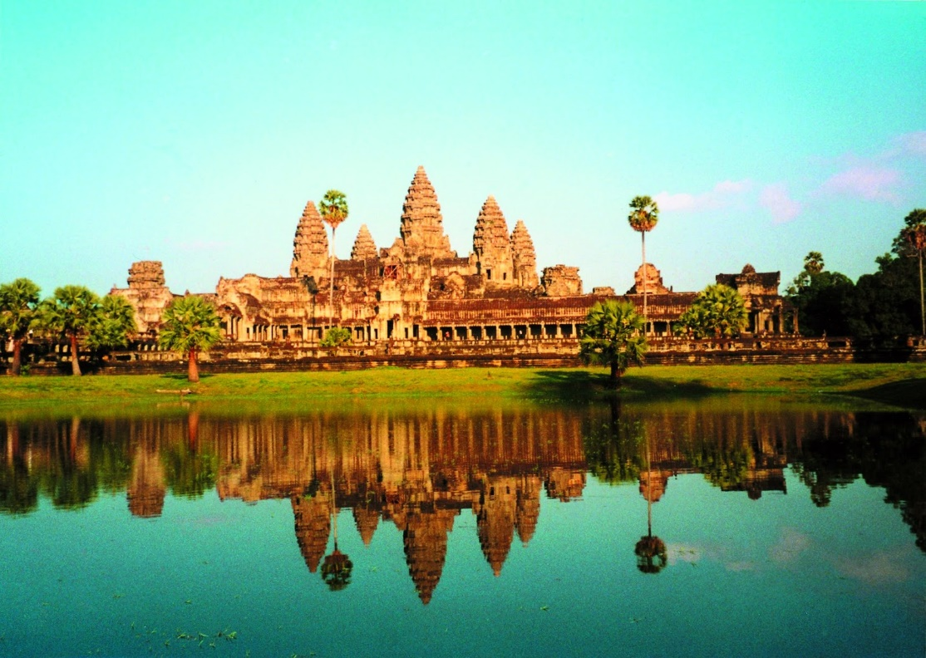
Hoạt động 2: Tìm hiểu về một số công trình tiêu biểu của Cam-pu-chia

Slide 12
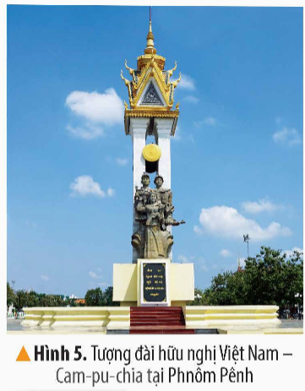
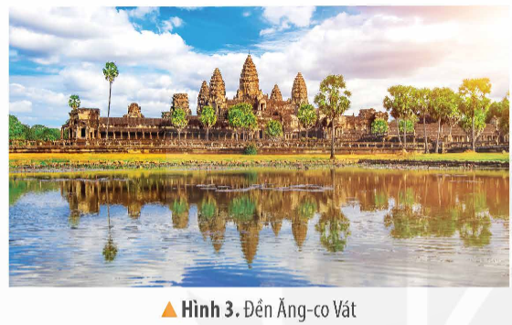
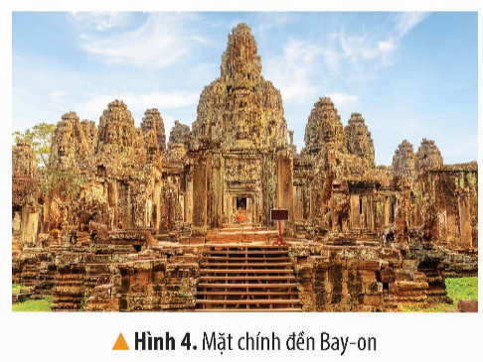
Đọc thông tin và quan sát các hình từ 3 đến 5, em hãy:
- Kể tên một số công trình tiêu biểu của Cam-pu-chia.
- Mô tả một công trình mà em ấn tượng nhất.

Slide 13

Những công trình kiến trúc độc đáo tiêu biểu ở Cam-pu-chia như Ăng-co Vát (Angkor Wat), Ăng-co Thom (Angkor Thom), chùa Bạc, Tượng đài hữu nghị Việt Nam-Cam-pu-chia,

Slide 14
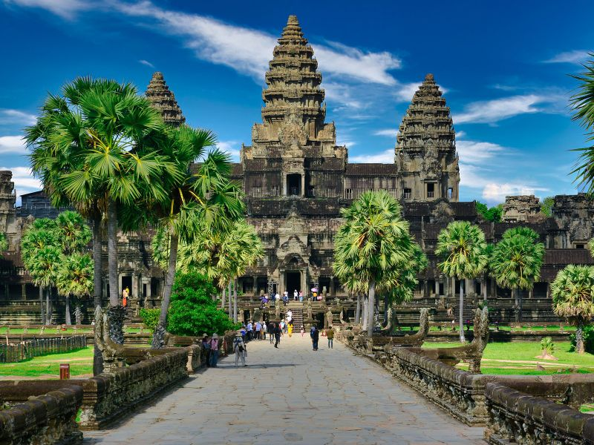
- Mô tả công trình mà em ấn tượng nhất: Ăng-co Vát:
+ Là quần thể đền tháp được xây dựng gồm 3 tầng với những ngọn tháp lớn, kết nối với nhau bởi những dãy hành lang dài, xung quanh là hào nước.
+ Trung tâm đền gồm tổ hợp 5 ngọn tháp.
+ Toàn bộ công trình được xây bằng đá, những khối đá được đẽo gọt vuông vức và xếp chồng khít lên nhau mà không cần chất kết dính nào.

Slide 15


Slide 16
Giới thiệu một công trình kiến trúc tiêu biểu của Cam-pu-chia
Tên công trình | Thời gian | Nét đặc sắc

Slide 17
Tên công trình | Thời gian | Nét đặc sắc
Khu đền chính gồm ba tầng với những ngọn tháp lớn, kết nối với nhau bởi những dãy hành lang dài, xung quanh là hào nước.
Trung tâm ngôi đền là tổ hợp năm ngọn tháp, tháp ở giữa cao tới 65 m và bốn tháp ở bốn góc. Toàn bộ công trình được xây bằng đá. Những khối đá được đẽo gọt vuông vức và xếp chồng khít lên nhau mà không cần bất cứ chất kết dính nào. Ăng-co Vát trở thành biểu tượng của đất nước Cam-pu-chia.
Đầu thế kỉ XII
Ăng-co-vát
Ăng-co Thom
Từ thế kỉ XII
- Là kinh đô cuối cùng của đế quốc Khơ-me (Khmer), thuộc thành phố Xiêm Riệp ngày nay.
- Khu thành có hình vuông với diện tích gần 9 km, được bao quanh bởi bốn bức tường đá ong cao tới 9 m và năm cửa ra vào. Dọc hai bên đường dẫn vào thành là các tượng thần bằng đá.
Tượng đài hữu nghị Việt Nam – Cam-pu-chia
Năm 1970
Điểm nổi bật nhất của tượng đài là khối đá tạc hình hai người chiến sĩ Cam-pu-chia và Việt Nam đứng bảo vệ một người phụ nữ bế con nhỏ trên tay. Phần chóp của tượng đài được mạ đồng màu vàng nổi bật giữa bầu trời.

Slide 18


Slide 19
2. Sưu tầm tranh, ảnh, tư liệu viết về một số công trình tiêu biểu khác của Cam-pu-chia và chia sẻ với bạn.

Slide 20
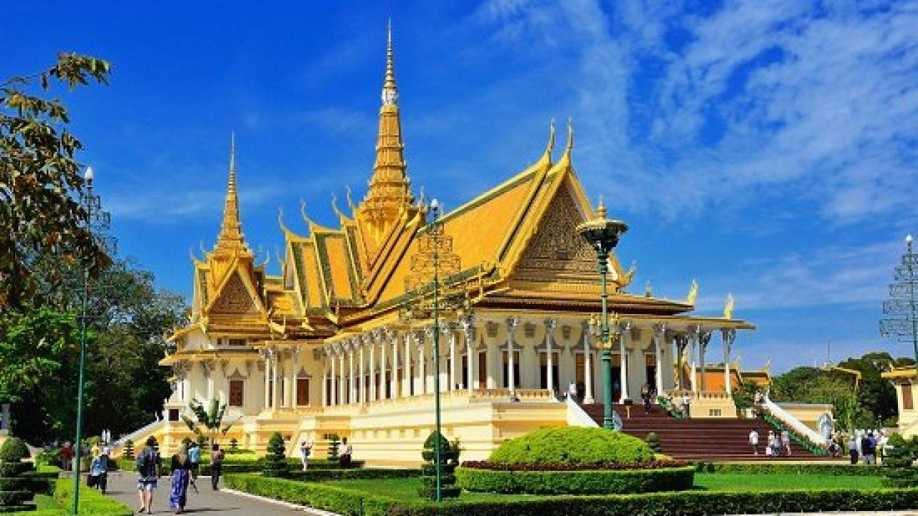
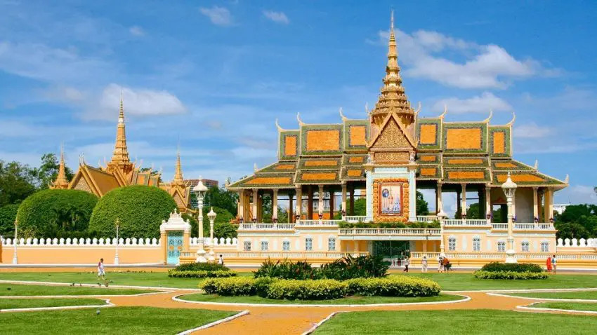
- Cung điện Hoàng Gia
+ Là nơi mà Quốc Vương và các thành viên trong hoàng tộc cùng sinh hoạt và làm các nghi lễ quan trọng
+ Cung điện được trang trí công phu với những hoa văn rất tinh xảo kèm theo đó là những vườn hoa rực rỡ. Có nhiều công trình lộng lẫy tọa lạc ngay trong cung điện Hoàng gia như: chùa Bạc, phòng khánh tiết, cung điện đồng, điện nghỉ yên tĩnh,…

Slide 21



GV ĐIỀN VÀO ĐÂY
GV ĐIỀN VÀO ĐÂY
GV ĐIỀN VÀO ĐÂY
GV ĐIỀN VÀO ĐÂY

Slide 22


